Slide 1
От неудачи к успеху
Виртуальная экскурсия,
посвященная
Всемирному дню неудачи

Slide 2
Это праздник отмечается с 2010 года. Его цель – поддержать людей, оказавшихся в ситуациях провала.

Slide 3
С неудачей время от времени сталкивается каждый человек. И даже преуспевающие проходят через поражения в своей жизни.

Slide 4
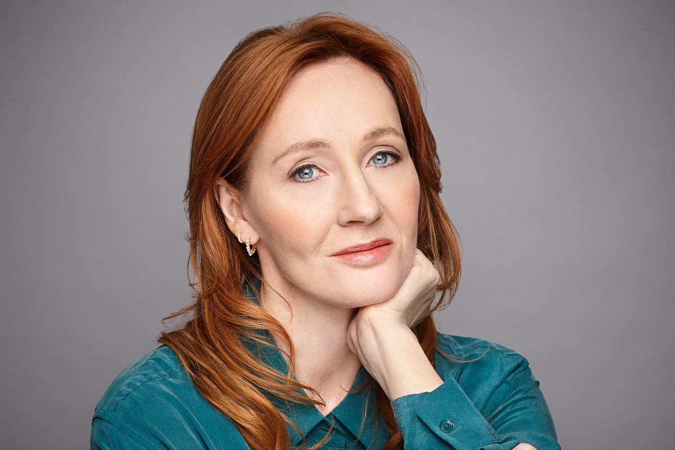
Джоан Роулинг, всемирно известного автора книг о Гарри Поттере, в начале карьеры преследовали неудачи: она пережила смерть матери, развелась с мужем и в крайней бедности одна воспитывала дочь. Не удивительно, что Джоан была в состоянии депрессии.

Slide 5
Прежде чем ей улыбнулась удача, рукопись о Гарри Поттере отвергли 12 издательств.

Slide 6
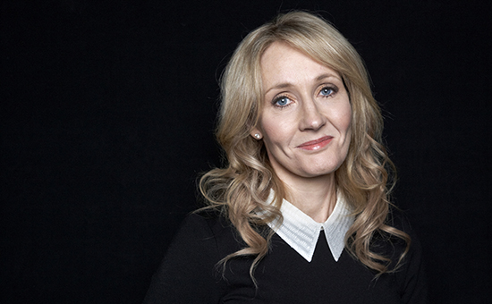
«Возможно, вы никогда не испытаете невезение в том же масштабе, что и я когда-то, но некоторые неудачи в жизни всё же неизбежны. Невозможно жить без сбоев, если только вы не живёте так осторожно, что не живёте вообще — в этом случае вы терпите неудачу по умолчанию». Джоан Роулинг

Slide 7
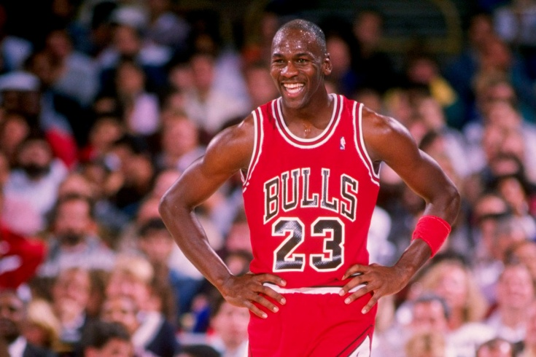
Всемирно известного баскетболиста Майкла Джордана в колледже не приняли в баскетбольную команду. Эта неудача не сломила его. Он продолжал упорно тренироваться.

Slide 8
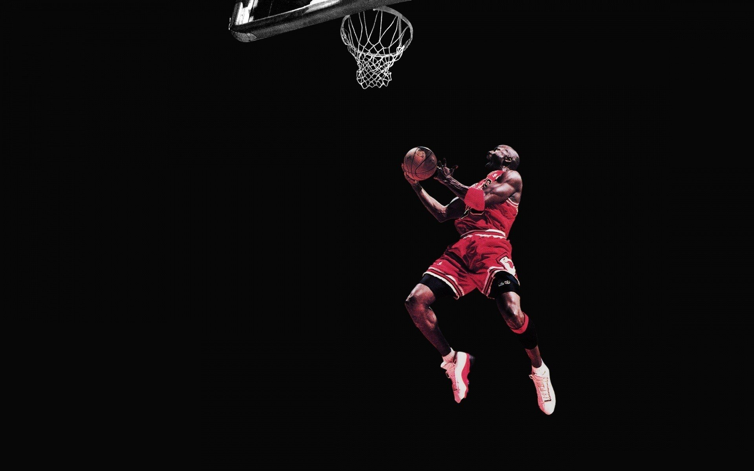
«Я пропустил больше девяти тысяч ударов за свою карьеру. Я проиграл почти 300 игр.
26 раз мне доверяли сделать победный бросок, и я промахивался.
Я терпел в своей жизни неудачу за неудачей.
И именно поэтому я добился успеха». Майкл Джордан

Slide 9
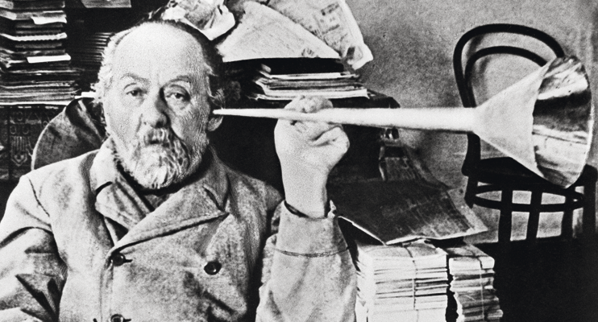
Константин Циолковский, основоположник современной космонавтики, на протяжении всей своей жизни испытывал неудачи: в детстве он оглох на оба уха и не мог учиться в школе, пережил смерть матери. Он часто был в отчаянии и чувствовал себя одиноким.

Slide 10
Его изобретения не раз встречали безразличие со стороны научного общества. Плоды его научных работ исчезали во время пожара и затопления. Но Циолковский после каждого падения находил в себе силы подняться.

Slide 11
Изобретатель лампочки Томас Эдисон не смог закончить школу, так как рос болезненным и слабым. Учителя не считали его способным учеником.

Slide 12
С удивительным упорством Эдисон делал попытки
в изобретении лампочки. «Я не потерпел неудачи, — говорил он, — я только создал 10 000 вариантов, которые не работают.
Осталось найти один, который работает».

Slide 13
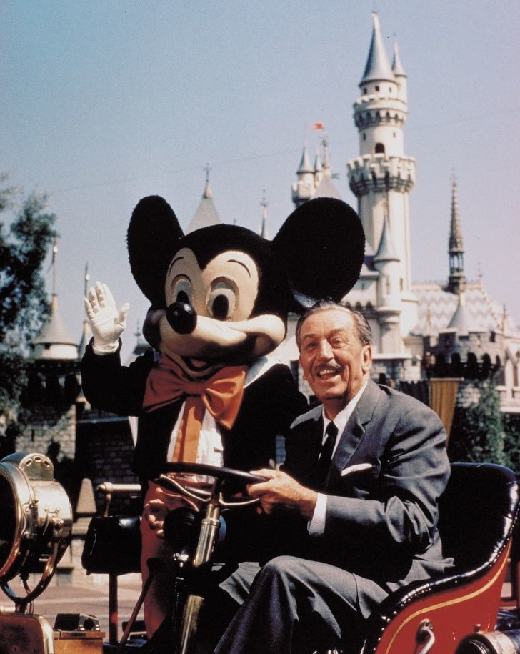
В жизни Уолта Диснея было огромное число неудач: мальчик рос в бедной многодетной семье и подвергался избиениям отца.

Slide 14
В юности его уволили из газеты за «выдающуюся неспособность к рисованию» (по другой версии за «недостаток воображения и отсутствие оригинальных идей»).

Slide 15
Диснею 302 раза отказали инвесторы, не желая вкладывать деньги в строительство Диснейленда, сказки, воплощенной в реальности. Но Уолт продолжал упорно добиваться своей цели. В итоге он создал первую крупнейшую индустрию развлечений, использующую передовые технологии.

Slide 16
Не счесть примеров, когда человека, как известного и выдающегося, так и обычного, постигают неудачи.

Slide 17
Очень часто неудача переживается болезненно – человек может испытывать такие чувства, как стыд, тревога, гнев, грусть и другие. Может снижаться самооценка.

Slide 18
Важно осознать то, что человек чувствует, и позволить этим чувствам быть, не осуждая себя.

Slide 19
Дальше хорошо бы найти здоровые способы справиться с переживаниями. У каждого есть то, что помогает: прогулки, общение с друзьями, животными, хобби.

Slide 20
Следующий этап – проанализировать причины неудачи. Они могут быть объективными, когда влияют обстоятельства, и субъективными – это то, что зависит от человека.

Slide 21
При этом не полезно как преувеличивать свою ответственность за провал, так и преуменьшать ее.

Slide 22
Можно поддержать себя мыслями: 1.Потерпеть неудачу значит замахнуться на большее, а это возможность стать лучше. 2. Все, что не убивает, делает нас сильнее.

Slide 23
Любая неудача – это возможность осмотреться и понять, верно ли выбран путь. Быть может, закрываются одни двери для того, чтобы открылись другие?

Slide 24
Ссылки:
https://www.psychologies.ru/articles/neudacha-put-k-dostijeniyu/
https://kfund-media.com/ru/quotes_card/tomas-edyson-3/
https://vm.ru/society/985480-pochemu-dzhoan-rouling-stali-nenavidet
https://www.forbes.ru/forbeslife/475583-rouling-ob-asnila-priciny-otkaza-ot-s-emok-v-specepizode-vozvrasenie-v-hogvarts
https://www.championat.com/basketball/article-3998197-25-let-nazad-v-basketbol-vernulsja-majkl-dzhordan.html
https://abrakadabra.fun/1958-oboi-na-telefon-basketbol-dzhordan.html
https://www.novochag.ru/stars/zvezdnye-istorii/otkazali-302-raza-kak-uolt-disney-ne-sdalsya-i-osnoval-disneylend/
https://www.livemaster.ru/topic/3582826-article-uolt-disnej-velikij-genij-i-mechtatel-podarivshij-miru-skazku
https://mybook.ru/author/allan-piz/otvet-proverennaya-metodika-dostizheniya-nedostizh/citations/4446632/
https://advance.tips/failure-to-opportunity/
https://zeh.media/zhizn/mentalnoye-zdorovye/4928157-10-zdorovykh-sposobov-spravitsya-s-neudachey
http://fond-krasnoturinsk.ru/news/novye-vozmozhnosti-dlya-prodvizheniya-biznesa/
https://uspeh-woman.com/vnutrennyaya-sila-cheloveka-sposoby-razvitiya/

